Slide 1


MAVZU: BIOLOGIK SUYUQLIKLARNING YOPISHQOQLIGINI ANIQLASH USULLARINI O’RGANISH. YOPISHQOQLIK KOEFFISIYENTINI STOKS USULIDA ANIQLASHNI O’RGANISH.

Slide 2
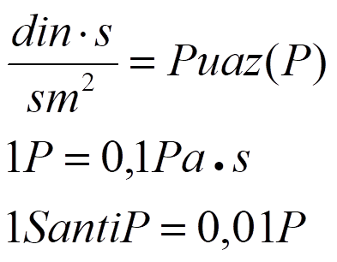

► Real suyuqlik oqqanda uning ayrim qatlamlari bir biriga shu qatlamlarga urinma ko’rinishda yo’nalgan kuchlar bilan o’zaro ta’sirlashishiga YOPISHQOQLIK deyiladi.
► Ichki ishqalanish kuchini moddaning turiga va tashqi sharoitiga bog’liqligini ifodalovchi kattalikka YOPISHQOQLIK KOEFFISIYENTI deyiladi va harfi bilan belgilanadi.
► O’lchov birligi: SI: SGS:

Slide 3

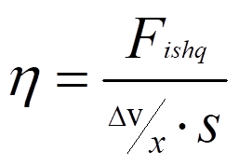
Yopishqoqlik molekulalar orasidagi o’zaro bog’lanishga asoslanadi. Ichki ishqalanish kuchi esa NYUTON QONUNI orqali ifodalanadi:
Bu yerda
η – yopishqoqlik koeffitsienti,
∆v/x – tezlik gradiyenti,
S – qatlamlar yuzasi formuladan η ni topsak :

Slide 4
nyuton suyuqliklari
nonyuton suyuqliklari
yopishqoqligi tezlik gradiyentiga bog’liq bo’lmaydi,faqat ularning tabiatiga va temperaturasiga bog’liq bo’ladi. Bunday suyuqliklar suv, past molekulali organik moddalar
yopishqoqligi ularning oqish sharoitiga, bosimiga va tezlik gradiyentiga bog’liq bo’lgan suyuqliklar polimerlar, suspenziya va emulsiyalar

Slide 5
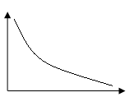
TEMPERATURAGA VA KONSENTRATSIYAGA BOG’LIQLIGI
Frenkel qonuniga asosan
Temperatura ortishi bilan yopishqoqlik koeffitsienti eksponensial qonun bo’yicha kamayadi:
Bu yerda
η_{т} – ma’lum temperaturadagi yopishqoqlik koeffitsenti,
A – const, e –natural logarifm asosi,
Wa – aktivlik energiyasi,
k = 1,38 * 10⁻²³ J/K Bolsman doimiysi).
Temperatura ortishi bilan molekulalar orasidagi masofa ortadi, η – kamayadi.
Bu bog’lanishning grafigi
η
Т
Konsentratsiya ortishi bilan molekulalar orasidagi masofa kamayadi, shuning uchun ular orasidagi bog’lanish ortadi va yopishqoqlik ham ortadi

Slide 6
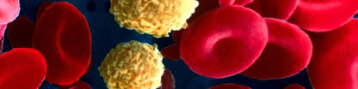
Qonni uning shakliy elementlari bilan – nonyuton suyuqligi deyish mumkin. Chunki u plazma to’qimasining suspenziyasidir. Ammo qonning yopishqoqligi kichik bo’lgani uchun uni nyuton suyuqligi ham deyish mumkin.

Slide 7

Qonning yopishqoqligi erkaklarda normal holda
4,3-5,3 Puaz (0,43-0,53 Pa*s)
Ayollarda esa 3,9-4,9 Puaz (0,39-0,49 Pa*s) bo’ladi.
Sitoplazmaning yopishqoqligi 2-50mPa*s oralig’ida aniqlanadi va hujayra siklining davriga bog’liq bo’ladi. Temperatura 40-50°Cga oshganda va 12-15°C ga tushganda sitoplazmaning yopishqoqligi oshadi.
Patologik holatlarda qonning yopishqoqligi ortib ketadi. anemiya kasalligida 2-3 Puazgacha kamaysa, og’ir infeksion kasalliklar va politsitemiya kasalliklarida, 12-20 Puazga ortib ketadi

Slide 8
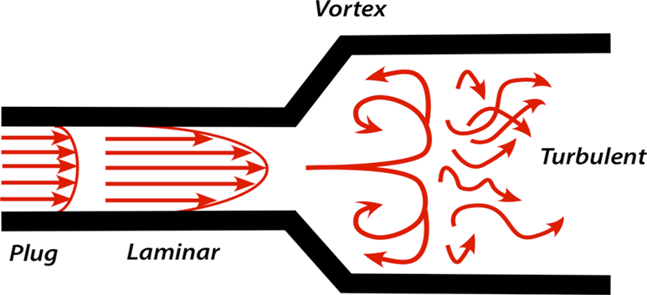
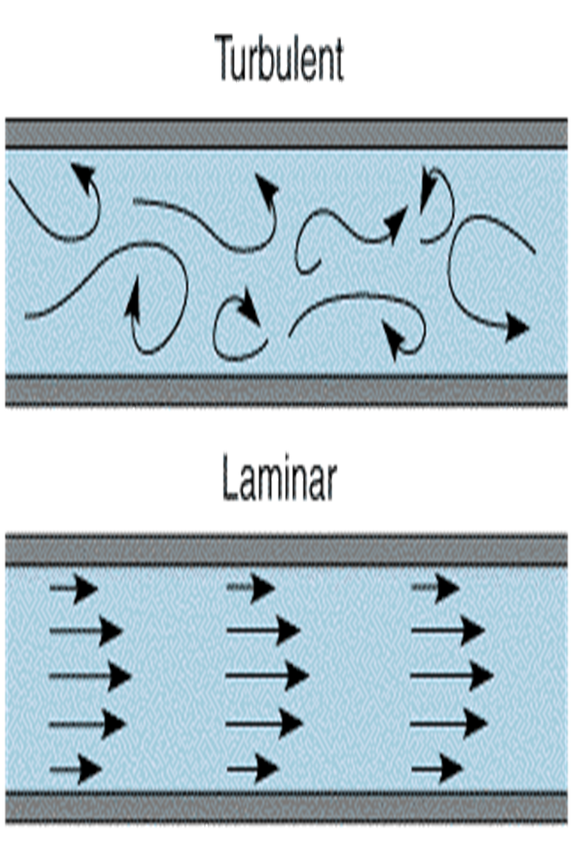
LAMINAR OQIM deb, bir-biri bilan aralashmasdan har xil tezlikda harakatlanuvchi qatlamlar oqimiga aytiladi.
TURBULENT OQIM deb suyuqlik qatlamlarining bir-biri bilan aralashib, katta tezlikda oqishiga aytiladi.
Turbulent oqim, uyurmali oqim xarakteriga ega bo’lib, shovqin bilan kuzatiladi. Bunday oqim nay kesimining o’zgarish joyida, tarmoqlangan qismida, burilish joylarida kuzatiladi.

Slide 9

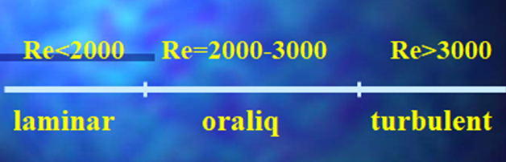
Oqim xarakterini ifodalash uchun Reynolds soni degan kattalik kiritiladi !
м
v= η/p – kinematik yopishqoqlik. Uning o’lchov birligi m²/s (SI) va sm²/s=stoks (SGS);
1stoks=10⁻⁴m²/s. Laminar oqim turbulent oqimga o’tadigan holatdagi Reynolds soni kritik holat deyiladi. Silliq naylar uchun Re_{krit}≈2300.
p – zichlik, v – oqim tezligi, D – nayning diametri.
Yopishqoq suyuqlikning oqish tezligi oshirilsa, truba ko’ndalang kesim boyicha
bosim turlicha bo’lganligi sababli, uyurmalar hosil bo’la boshlaydi. Bunda oqim
turbulent bo’lib qoladi. Suyuqlikning naylarda oqishi suyuqlikning xossalariga,
unig oqish tezligiga, trubalarning o’lchamiga bog’liq bo’lib,
Reynol’ds soni bilan aniqlanadi.

Slide 10

Puazeyl qonuni.Gagen-Puazeyl formulasi.
Yopishqoqlik-suyuqlikning naydagi o’rtacha oqish tezligini kamaytiradi.(Puazeyl qonuni)
bu yerda
∆P/l – bosim gradiyenti,
r – nay radiusi.
∆t vaqt ichida oqib o’tayotgan suyuqlik hajmi.
Naydan oqib o’tayotgan suyuqlikning yopishqoqligi qancha kichik va nay radiusi qancha katta bo’sa, suyuqlik shuncha ko’p oqib o’tadi.(Gagen-Puazeyl qonuni)
Gagen-Puazeyl fo’rmulasi

Slide 11
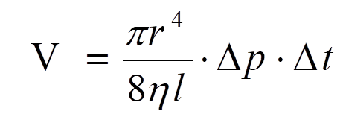
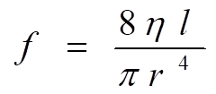
м
GIDRAVLIK QARSHILIK
Gagen -Puazeyl formulasi da,
kattalikni GIDRAVLIK QARSHILIK deyiladi. Nayning radiusi kichiklashgan sari undagi suyuqlik katta qarshilikka uchraydi. Masalan: nay radiusi ikki marta kamaysa, gidravlik qarshilik 16 marta ortadi.

Slide 12
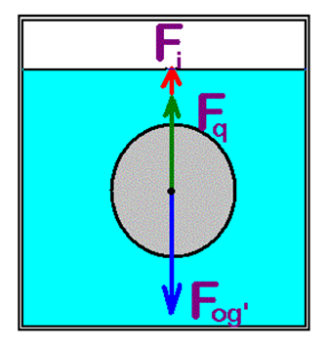
SUYUQLIKNING YOPISHQOQLIK KOEFFITSENTINI STOKS USULIDA ANIQLASH.
Ishdan maqsad: Suyuqlikning yopishqoqlik
koeffitsentini Stoks usulida
aniqlash
Kerakli asboblar: Silindrik shisha idish,
yopishqoq suyuqlik (glitsirin),
mayda metall sharchalar,
mikrometr, sekundomer.

Slide 13

Stoks qonuni
F_{q} = 6πηυr
F_{А}
Suyuqlikda harakatalanayotgan qattiq jismga ta’sir qilayotgan qarshilik kuchi jism o’lchamlariga, uning harakatlanish tezligiga va suyuqlikning yopishqoqligiga bog’liq.
F_{тр}
mg

Slide 14
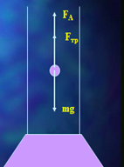
м
SHARCHAGA TA’SIR ETADIGAN KUCHLAR:

Slide 15



Bu tenglikdan quyidagi ishchi formula kelib chiqadi:
O‘zgarmas kattaliklar:
(
ISHCHI FORMULA:
Sharchaning tekis harakatlanish sharti: Fog‘=Fi+Fq

